Slide 1

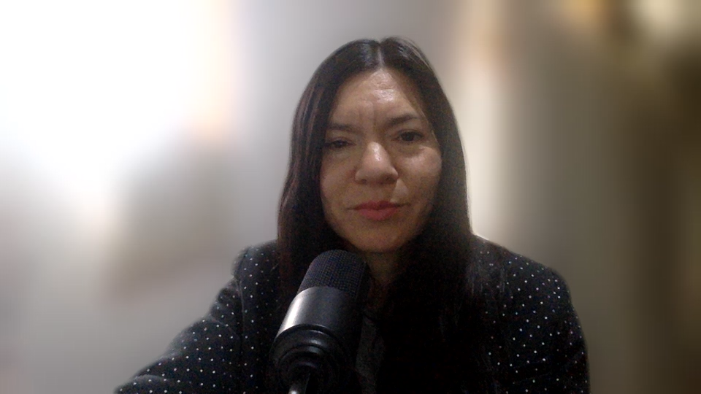
Negociar en familia
Karina Andrea Cabral
Maria silvina barreyro

Slide 2
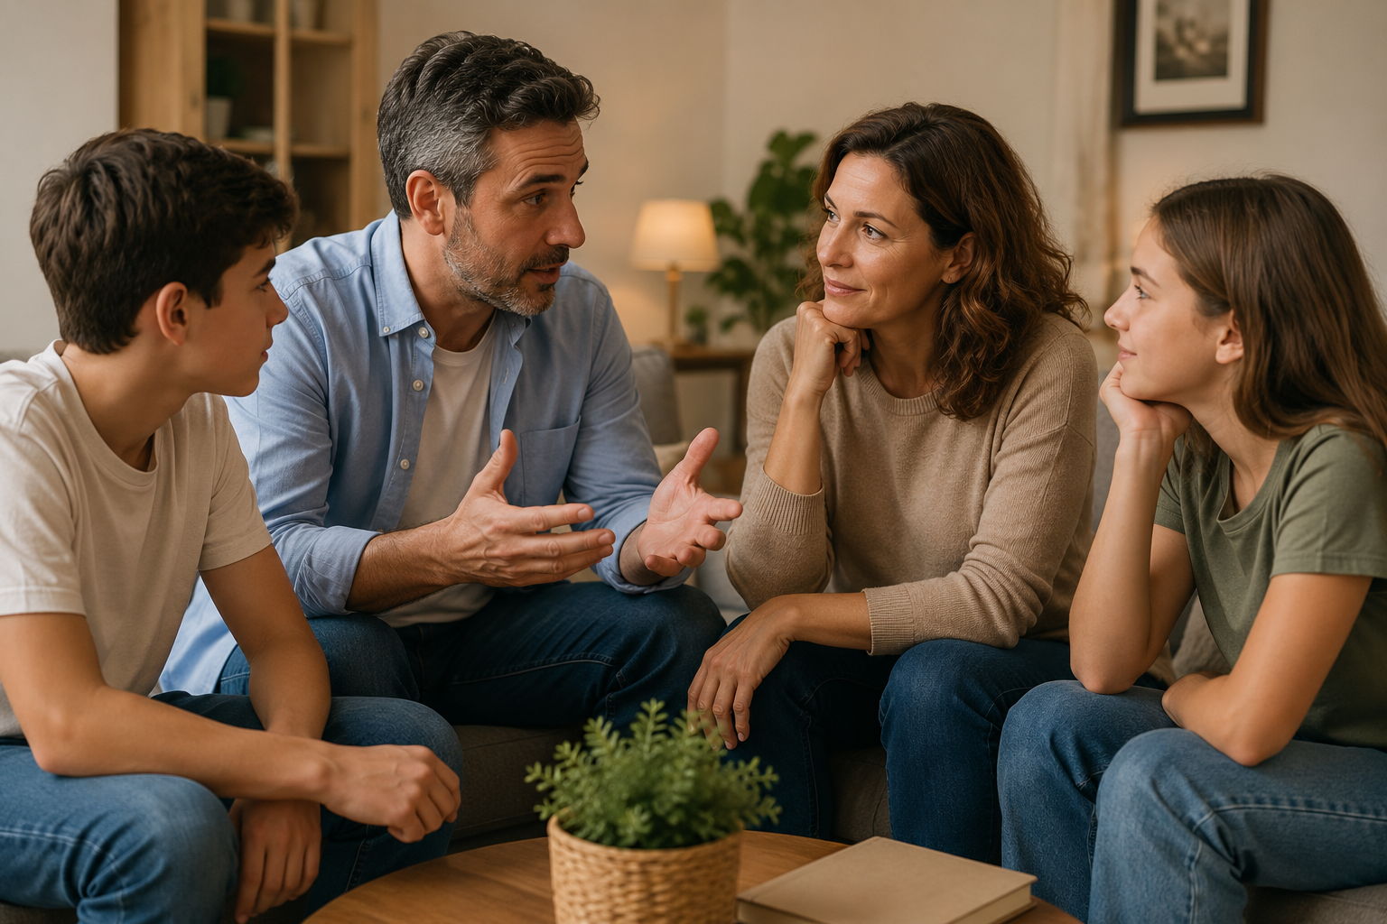

UNIDAD 1
¨EL CONFLICTO EN LA FAMILIA¨

Slide 3
“El conflicto no es el problema.
El problema es cómo lo gestionamos.”

Slide 4
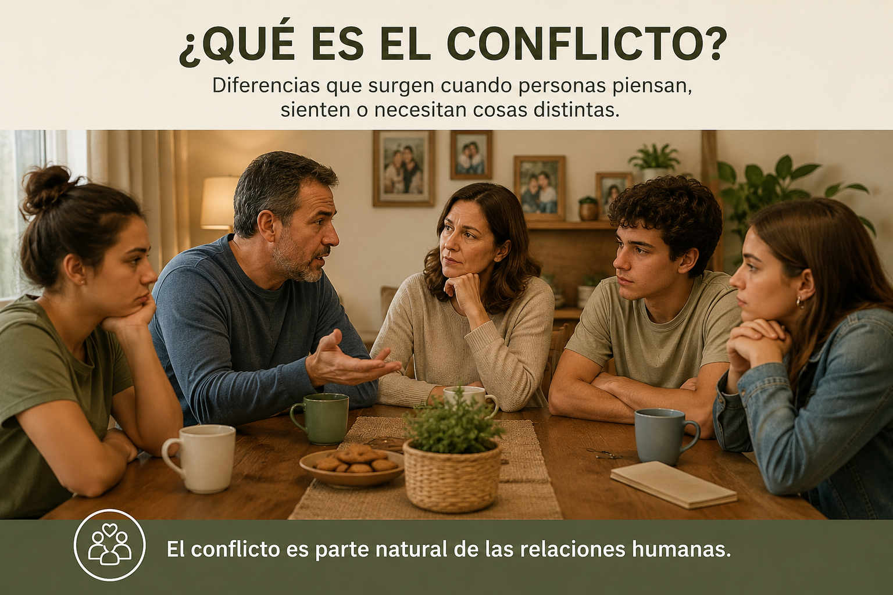

Slide 5
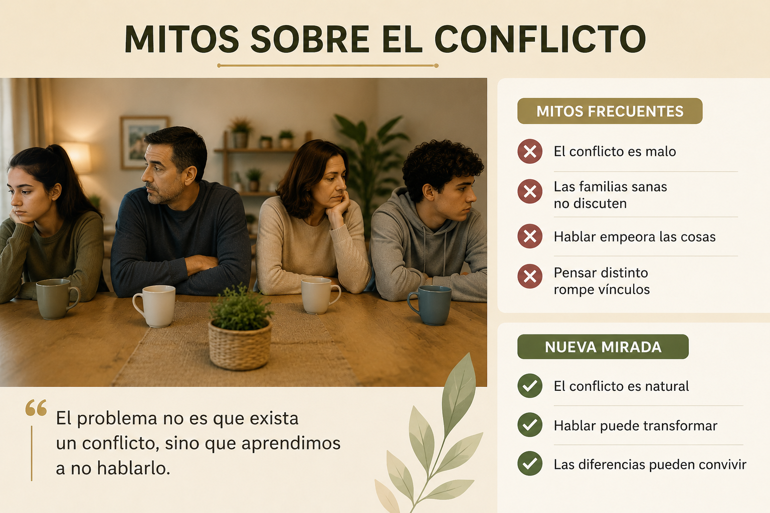

Slide 6
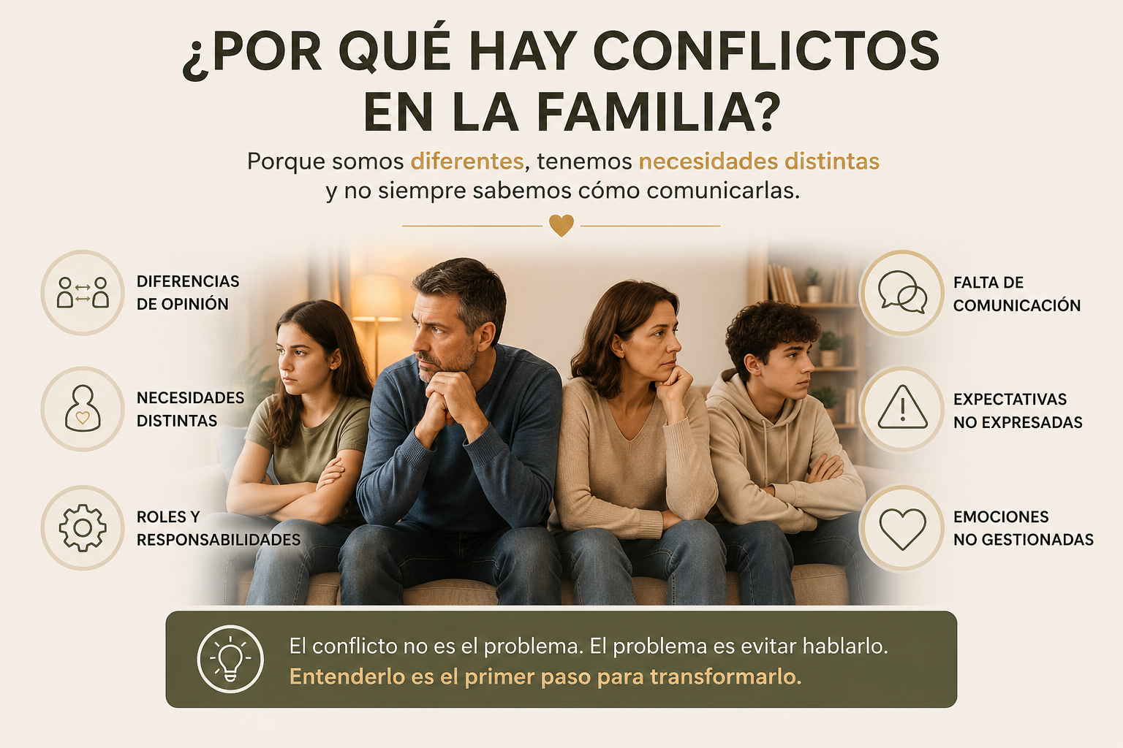

Slide 7
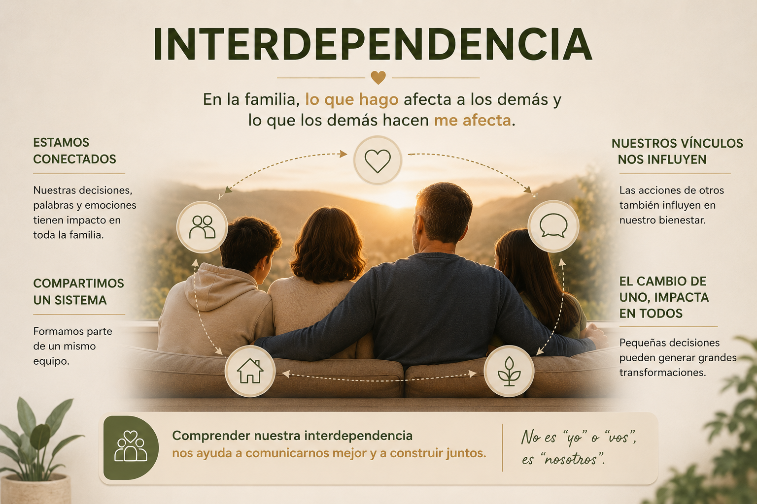

Slide 8
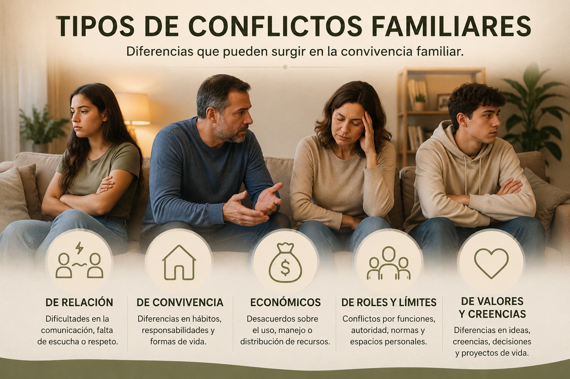

Slide 9
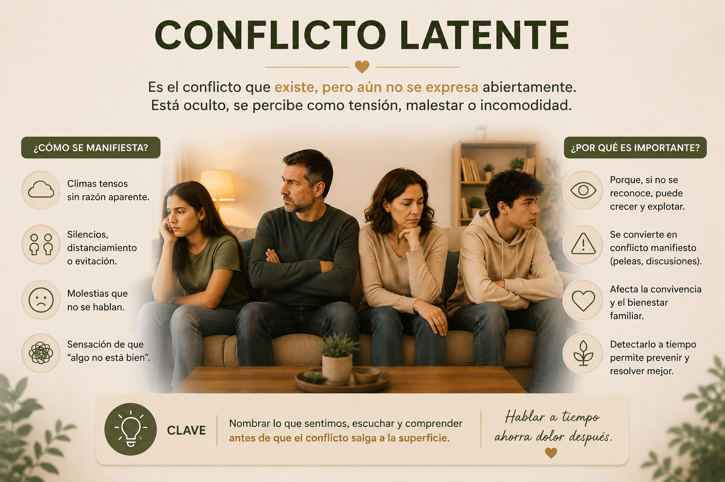

Slide 10


Slide 11


Slide 12
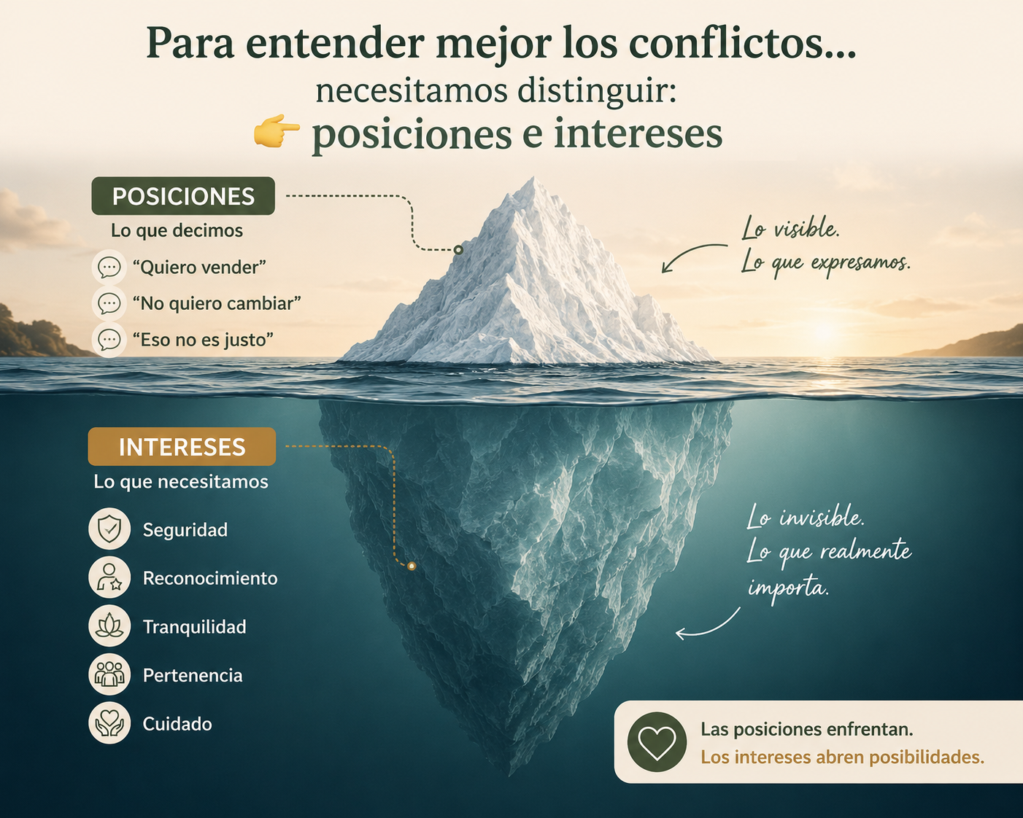

Slide 13
EJERCICIO
Piensa en un conflicto familiar reciente
¿Qué ocurrió?
¿Quiénes participan?
¿Qué quiere cada uno?

Slide 14
El conflicto es inevitable.
Gestionarlo mejor… es una elección.

